Slide 1
Обеспечение преемственности в обучении культуре безопасности в рамках Федерального государственного образовательного стандарта
Учитель
основ безопасности жизнедеятельности
высшей квалификационной категории
Илларионов Александр Геннадьевич,
межшкольный учебно-производственный комбинат
Ново-Савиновского района города Казани

Slide 2
Разберемся в терминологии
Преемственность – связь между явлениями в процессе развития в природе, обществе и познании, когда новое, сменяя старое, сохраняет в себе некоторые его элементы.
Большой энциклопедический словарь,2000

Slide 3
Разберемся в терминологии
Преемственность – связь между различными этапами или ступенями развития, сущность которой состоит в сохранении тех или иных элементов целого или отдельных его характеристик при переходе к новому состоянию
Энциклопедия социологии, 2003

Slide 4
Разберемся в терминологии
Культура безопасности - применительно к организациям и физическим лицам означает совокупность характеристик и отношений, которые устанавливают, что вопросам защиты и безопасности уделяется внимание, соответствующее их значимости.
Приказ Ростехнадзора от 05.03.2011 №104

Slide 5
Разберемся в терминологии
Культура безопасности – это способы разумной жизнедеятельности человека в области обеспечения безопасности, результаты этой жизнедеятельности и степень развитости личности и общества в этой области
Учебно-методическое пособие
«Современный комплекс проблем безопасности»
В.В.Сапронова

Slide 6
Три аспекта культуры
СПОСОБЫ РАЗУМНОЙ ДЕЯТЕЛЬНОСТИ ЧЕЛОВЕКА
РЕЗУЛЬТАТЫ ДЕЯТЕЛЬНОСТИ
СТЕПЕНЬ РАЗВИТОСТИ ЛИЧНОСТИ И ОБЩЕСТВА
БЕЗОПАСНОСТЬ

Slide 7

Обучением культуре безопасности в нашем государстве занимается много различных ведомств, однако роль школы в этом процессе переоценить невозможно.

Slide 8


Slide 9


Slide 10
Предметные результаты изучения
«Основ безопасности жизнедеятельности» должны отражать:
формирование
современной культуры безопасности жизнедеятельности на основе понимания необходимости защиты личности, общества и государства посредством осознания значимости безопасного поведения в условиях ЧС
убеждения в необходимости безопасного и здорового образа жизни
антиэкстремистской и антитеррористической личностной позиции
установки на здоровый образ жизни, исключающий употребление алкоголя, наркотиков, курение и нанесение иного вреда здоровью

Slide 11
Предметные результаты изучения
«Основ безопасности жизнедеятельности» должны отражать:
понимание
необходимости сохранения природы и окружающей среды для полноценной жизни человека
необходимости подготовки граждан к защите Отечества
роли государства и действующего законодательства в обеспечении национальной безопасности и защиты населения от опасных и чрезвычайных ситуаций природного, техногенного и социального характера, в том числе от экстремизма и терроризма
личной и общественной значимости современной культуры безопасности жизнедеятельности

Slide 12
Предметные результаты изучения
«Основ безопасности жизнедеятельности» должны отражать:
знание
основных опасных и чрезвычайных ситуаций природного, техногенного и социального характера, включая экстремизм и терроризм, и их последствий для личности, общества и государства
и умение применять меры безопасности и правила поведения в условиях опасных и чрезвычайных ситуаций

Slide 13
Предметные результаты изучения
«Основ безопасности жизнедеятельности» должны отражать:
умение
принимать обоснованные решения в конкретной опасной ситуации с учётом реально складывающейся обстановки и индивидуальных возможностей
предвидеть возникновение опасных ситуаций по характерным признакам их проявления, а также на основе информации, получаемой из различных источников, готовность проявлять предосторожность в ситуациях неопределенности
оказать первую помощь пострадавшим
овладеть основами экологического проектирования безопасной жизнедеятельности с учетом природных, техногенных и социальных рисков на территории проживания

Slide 14
Итоговая оценка результатов
результаты промежуточной аттестации обучающихся
результаты государственной (итоговой) аттестации выпускников

Slide 15
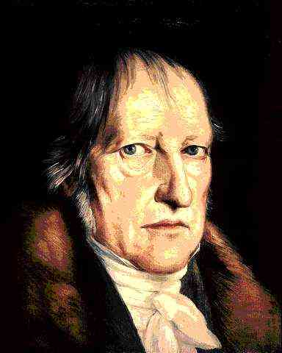
Георг Вильгельм Фридрих Гегель, немецкий философ

Slide 16
Благодарю за внимание!

